Slide 1

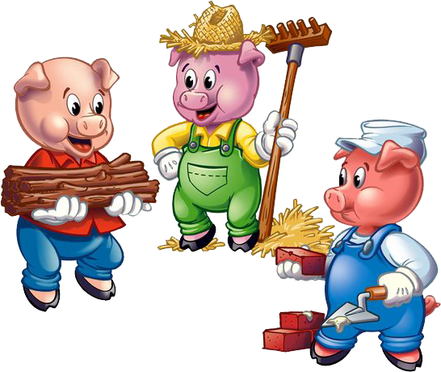
PHÒNG GIÁO DỤC VÀ ĐÀO TẠO QUẬN LONG BIÊN
TRƯỜNG MẦM NON ĐÔ THỊ VIỆT HƯNG
LÀM QUEN VĂN HỌC
Ba chú lợn con
Giáo viên: Nguyễn Thị Xuân Quỳnh

Slide 2
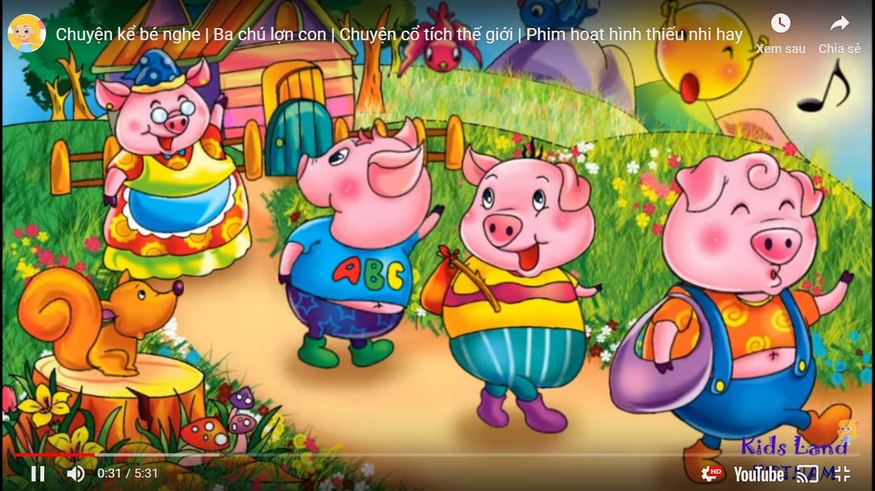

Slide 3
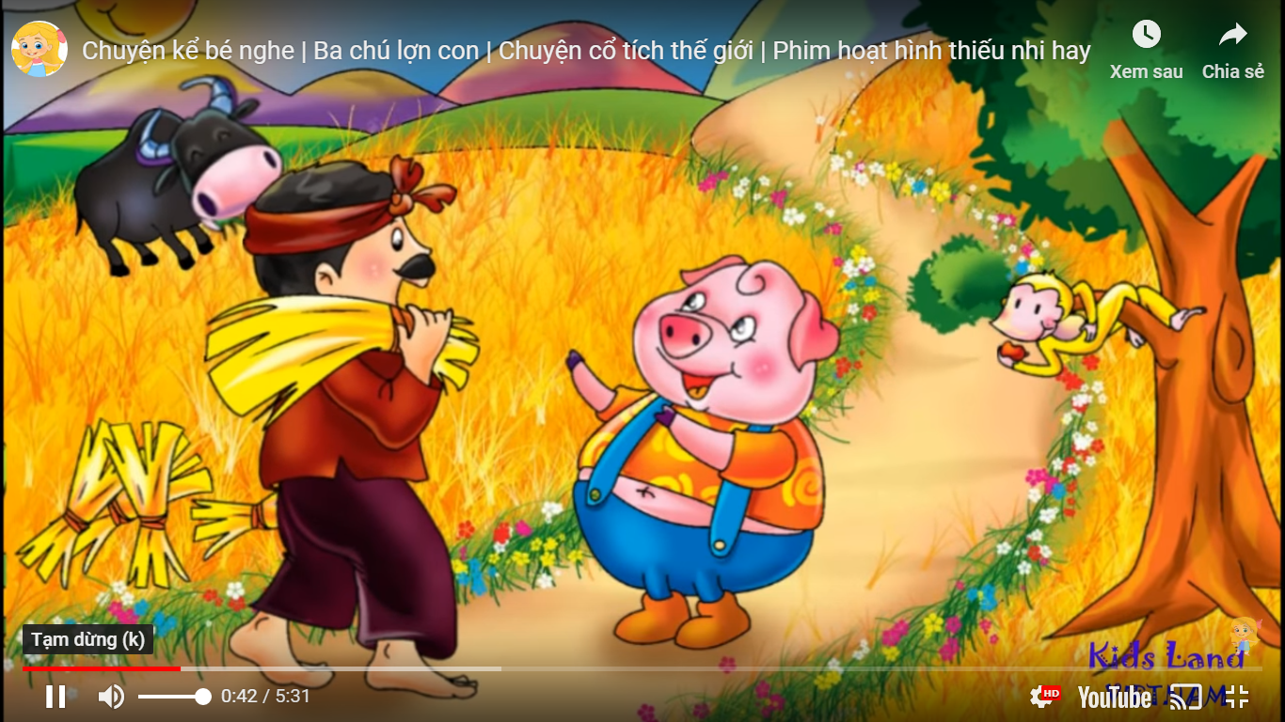

Slide 4
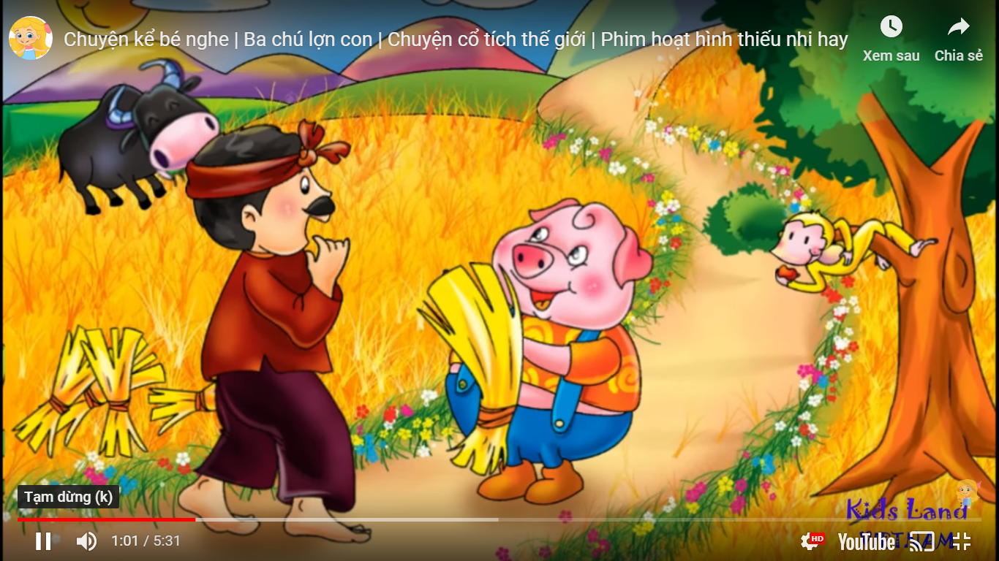

Slide 5
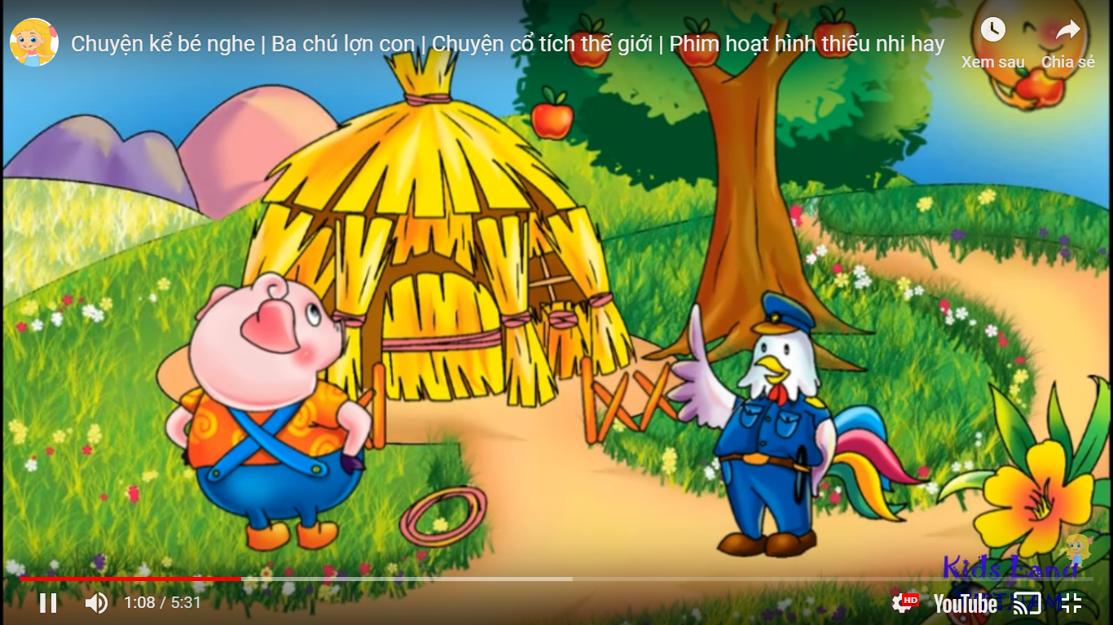

Slide 6
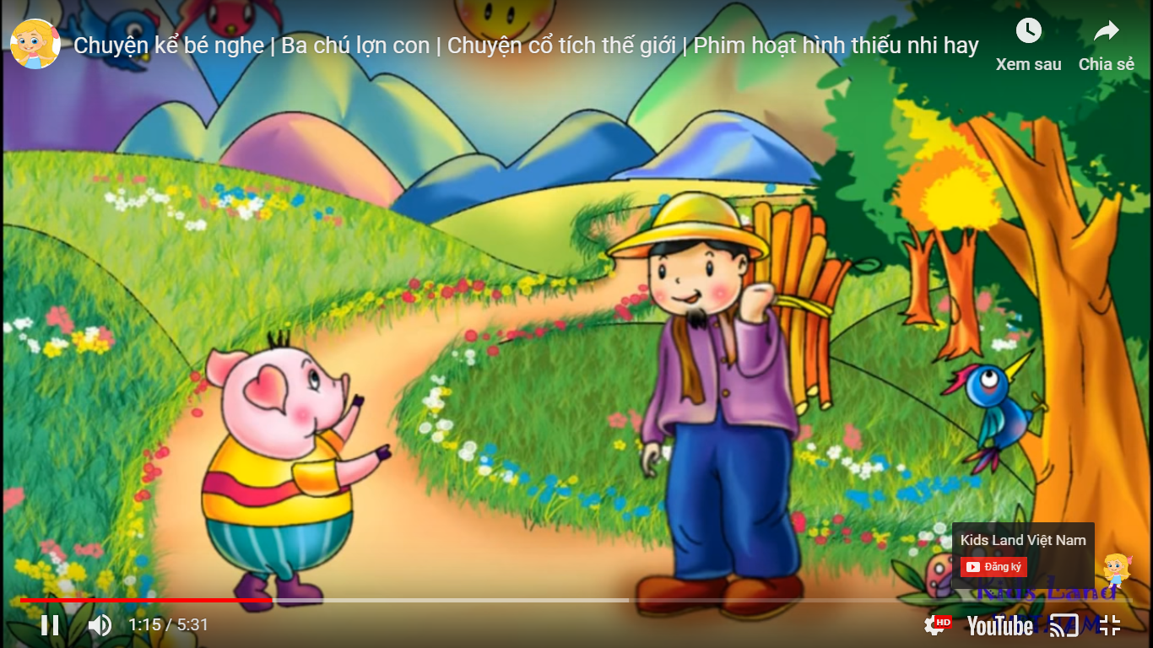

Slide 7
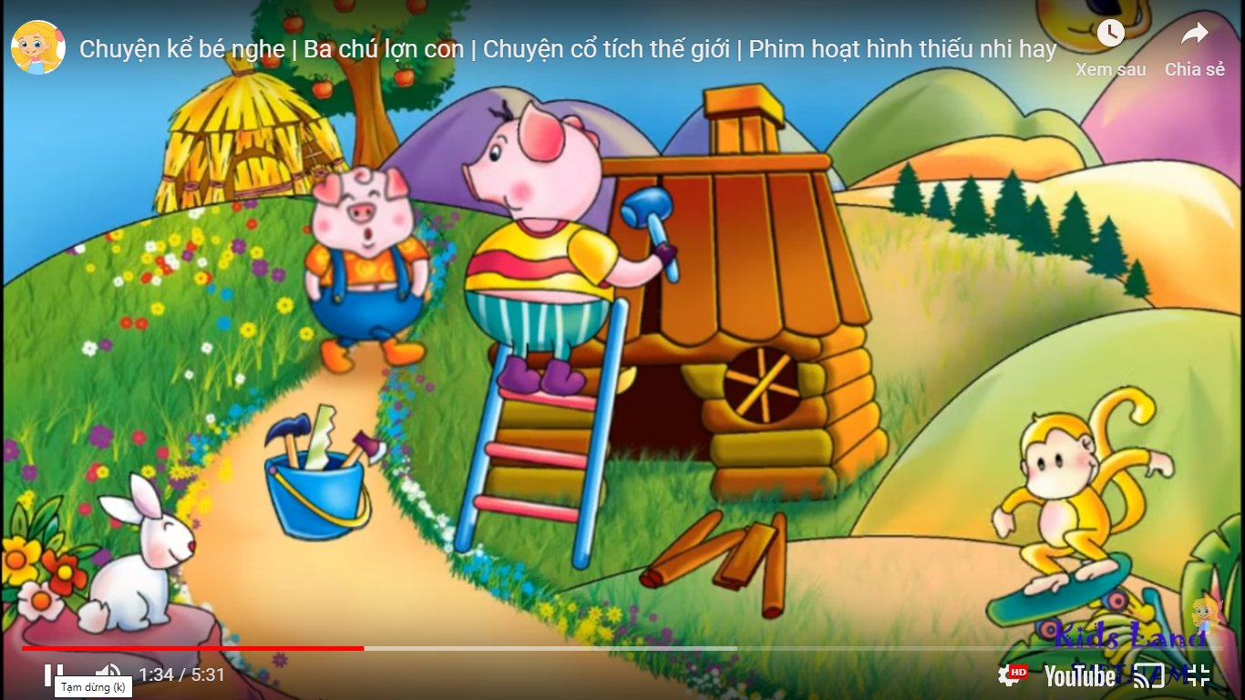

Slide 8
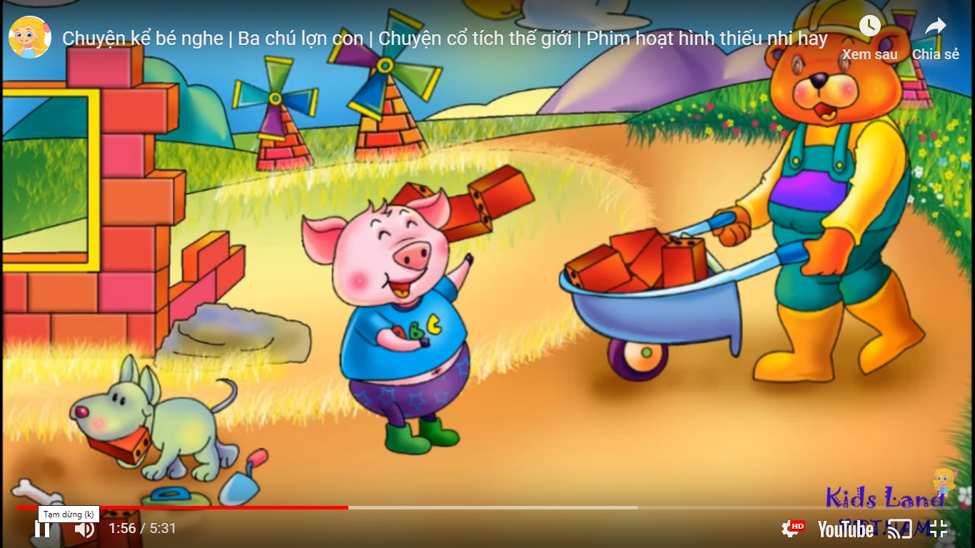

Slide 9
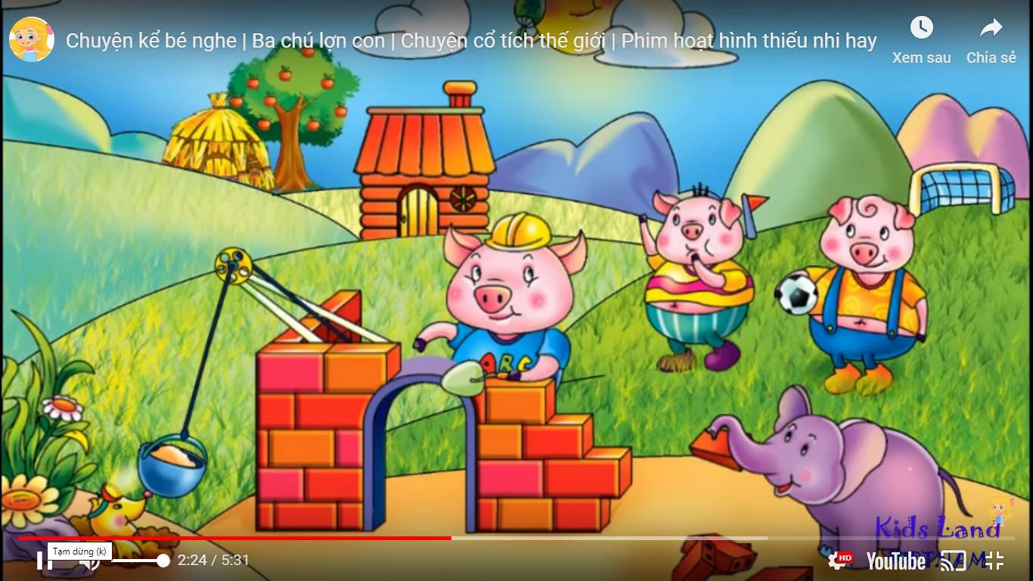

Slide 10
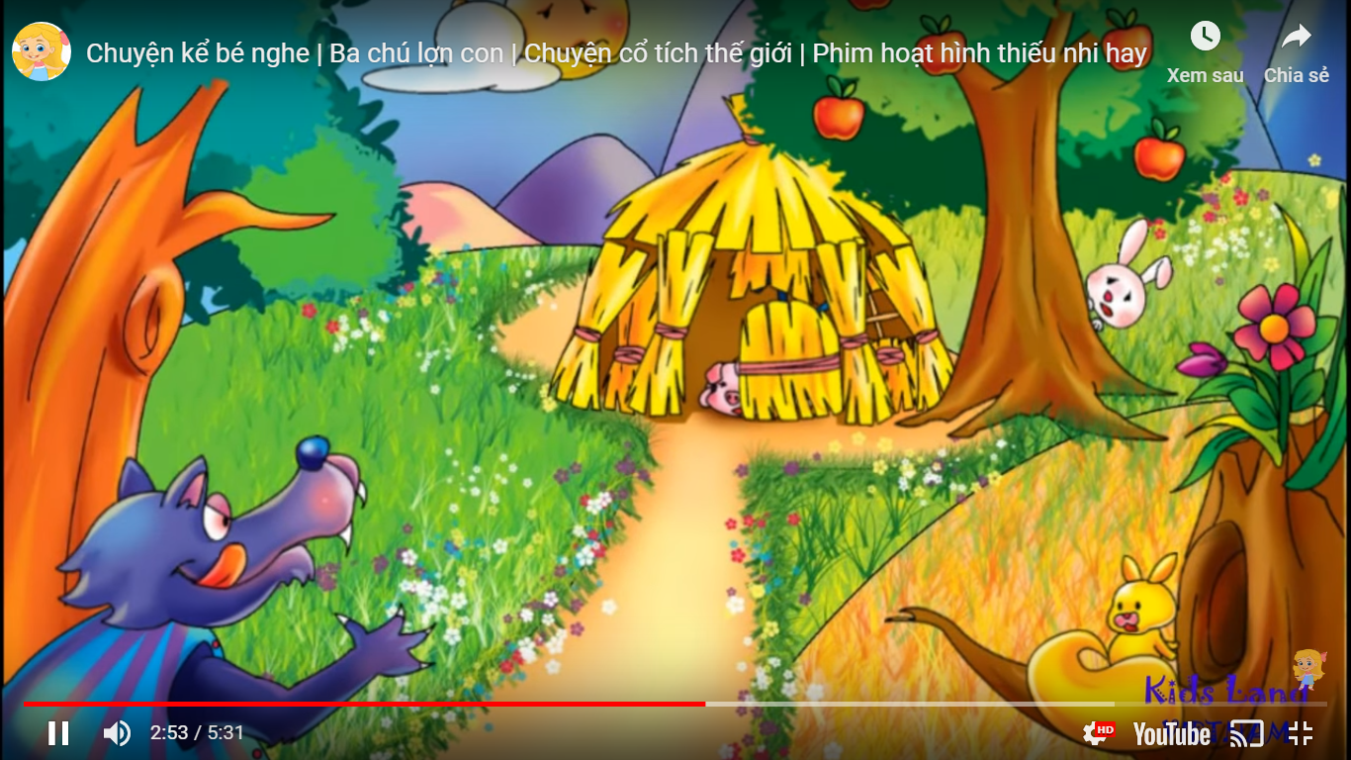

Slide 11
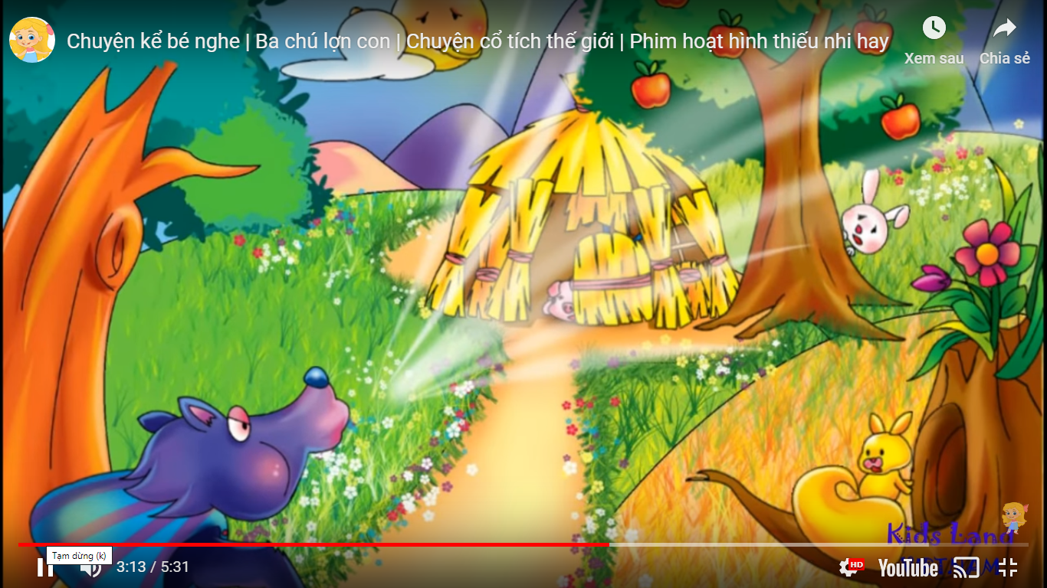

Slide 12
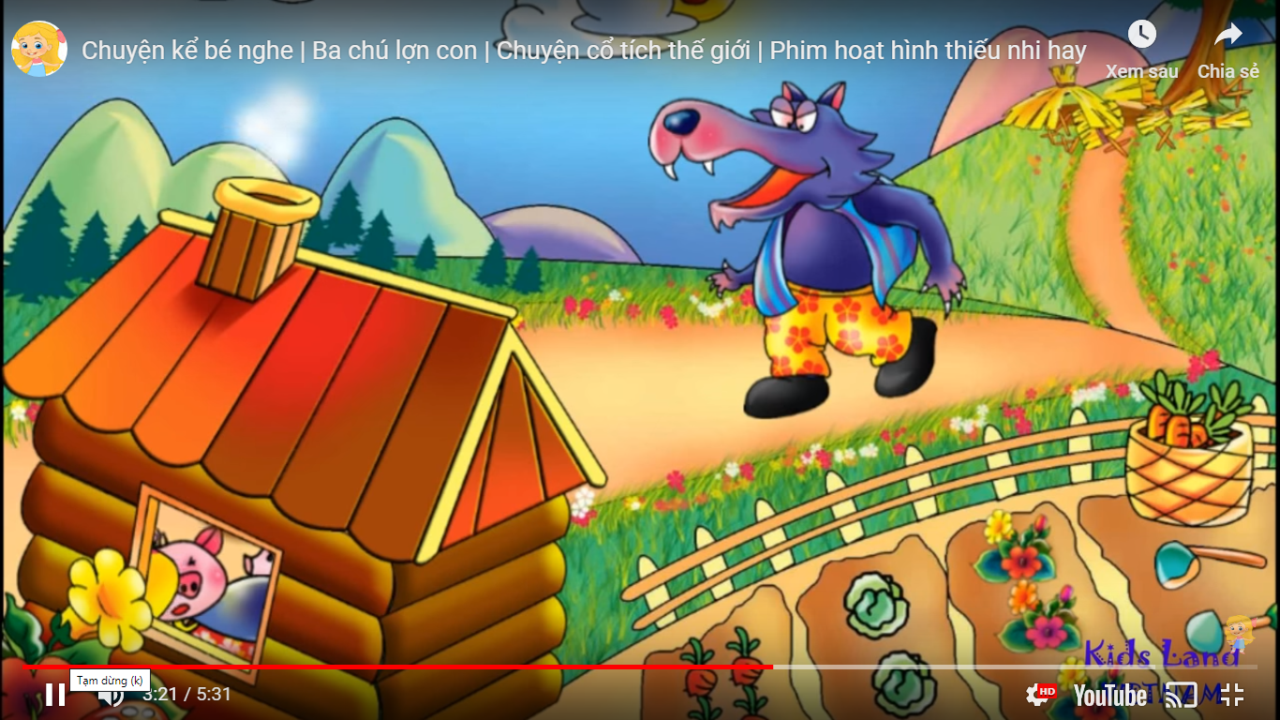

Slide 13
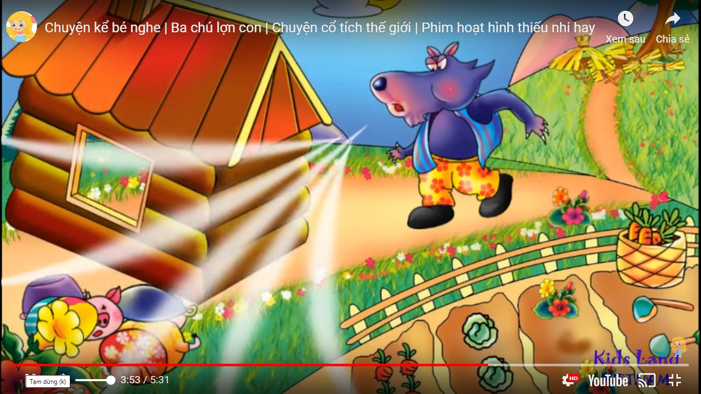

Slide 14
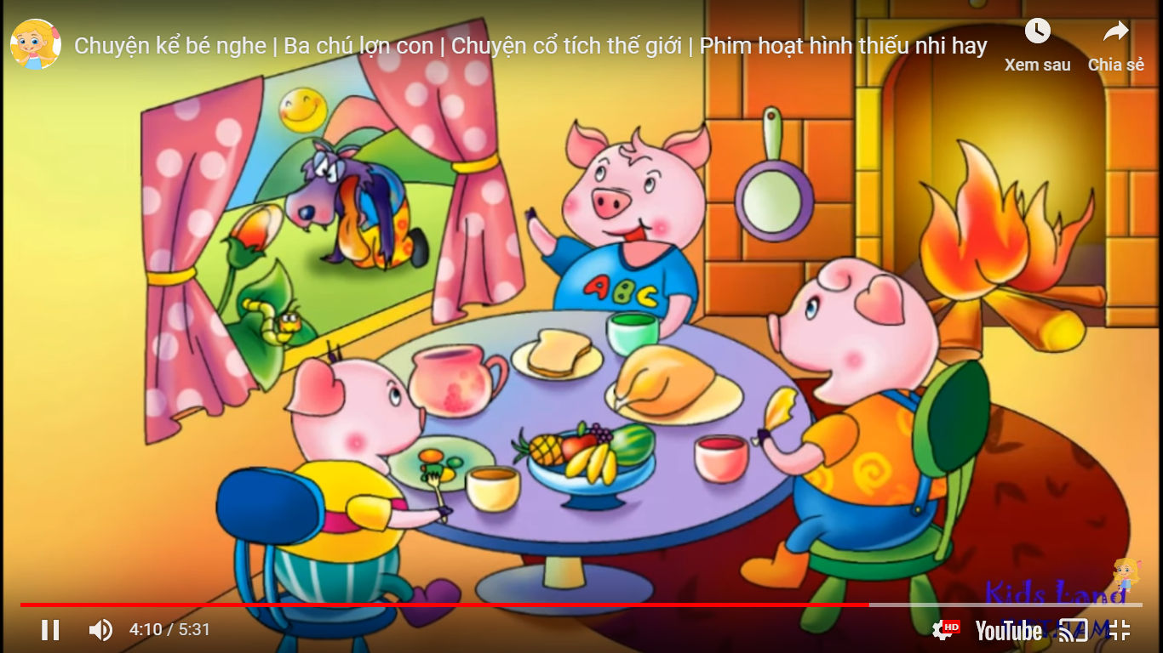

Slide 15
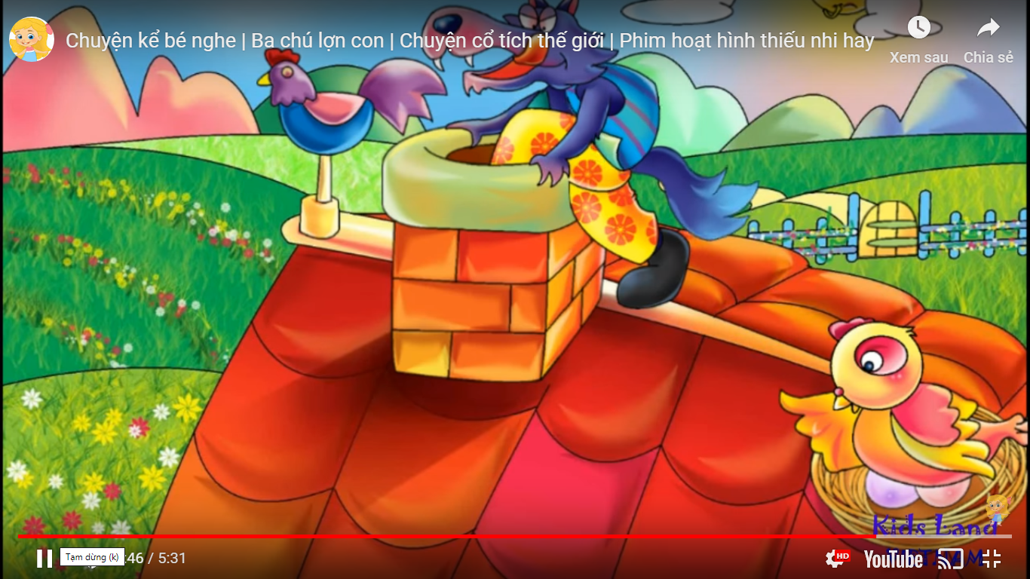

Slide 16
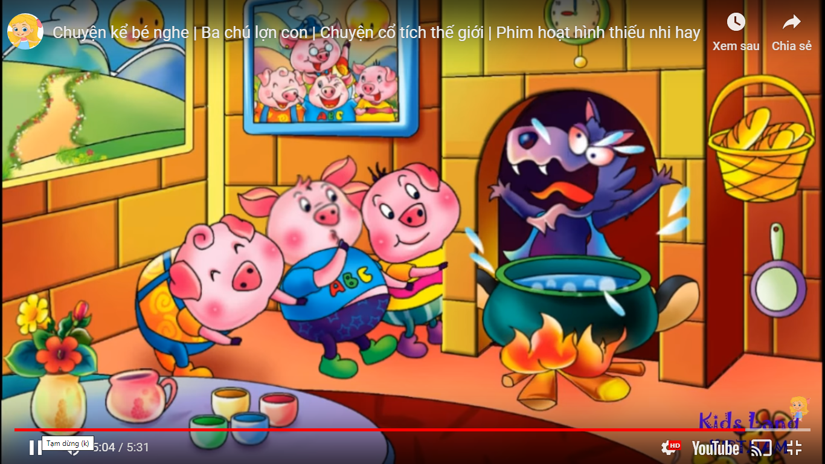

Slide 17
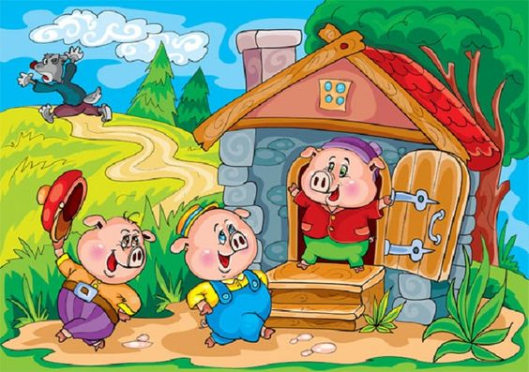

Slide 18

ĐÀM THOẠI - TRÍCH DẪN

Slide 19

Ai đã làm ngôi nhà đầu tiên?
Ngôi nhà được làm bằng gì?

Slide 20
Ai đã làm ngôi nhà tiếp theo?
Ngôi nhà được làm bằng gì?

Slide 21
Còn chú lợn út xây nhà bằng gì?

Slide 22
Anh cả và anh hai đã nói gì khi thấy lợn Út xây nhà bằng gạch?

Slide 23
Chuyện gì đã xảy ra khi Sói xuất hiện?

Slide 24
Ngôi nhà nào mà Sói đã không phá được? Vì sao?

Slide 25

